Slide 1
«Современный педагог –
личность и профессионал»
Конкурс ШСК – 2016
Номинация «лучший педагог»
МОКУ «Струговская основная общеобразовательная школа Октябрьского района»

Slide 2
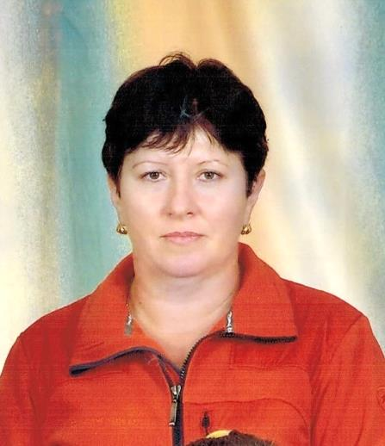
Валентина Николаевна Онопко
учитель физической культуры
Педагогический стаж:
25 лет
в данном учреждении - 25 лет.
Образование:
среднее специальное,
Спасское педагогическое училище
по специальности «учитель физической культуры».
Квалификационная категория:
первая
Руководитель школьного спортивного клуба «КОЛОС»
Классный руководитель 9 класса

Slide 3
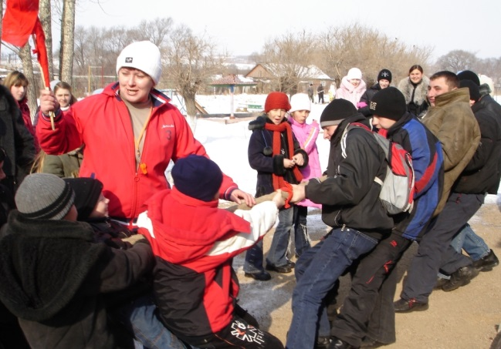
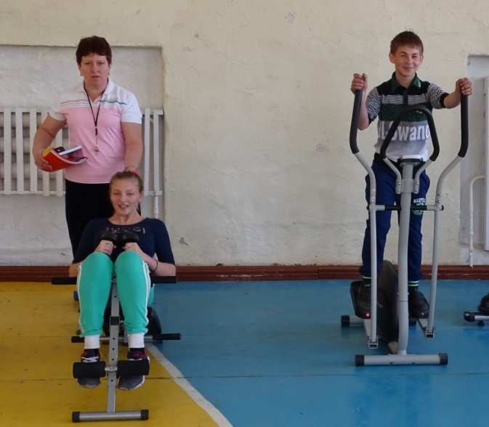
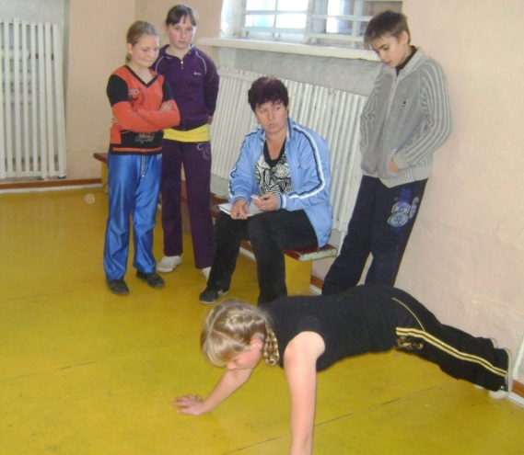
Использование современных образовательных технологий
коллективный способ обучения
игровые технологии
здоровьесберегающие технологии
технологии активного обучения
технология дифференцированного развития физических качеств

Slide 4
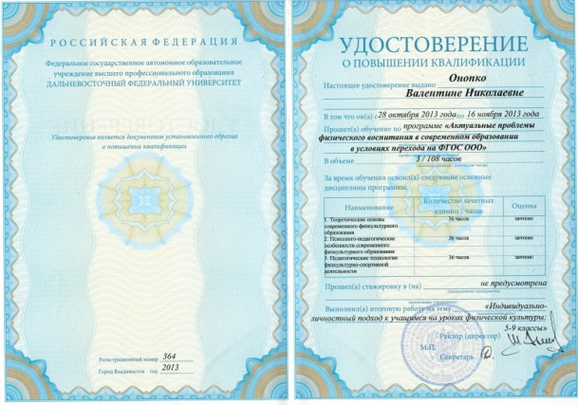
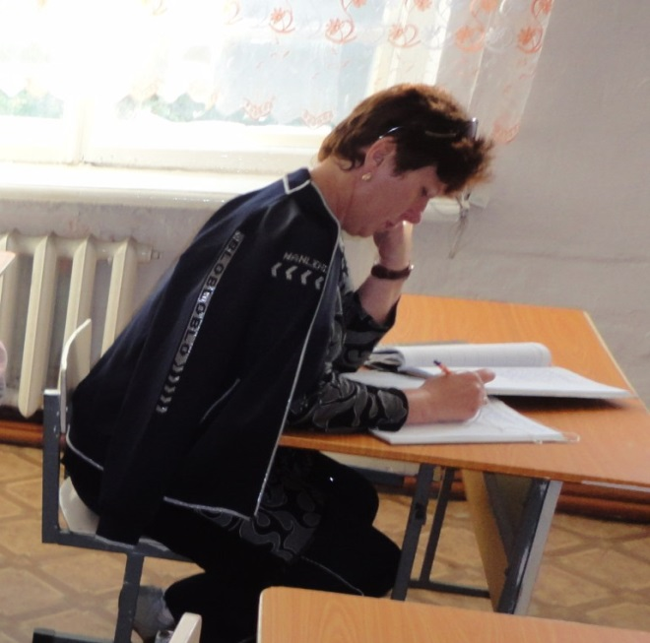
Профессиональное развитие
Повышение квалификации
курсы по программе «Актуальные проблемы физического воспитания в современном образовании в условиях перехода на ФГОС ООО», Школа педагогики ДВФУ, 28.10-16.11. 2014 г.
Тема самообразования:
«Формирование у учащихся здорового образа жизни через уроки физкультуры и организацию внеурочной деятельности».

Slide 5
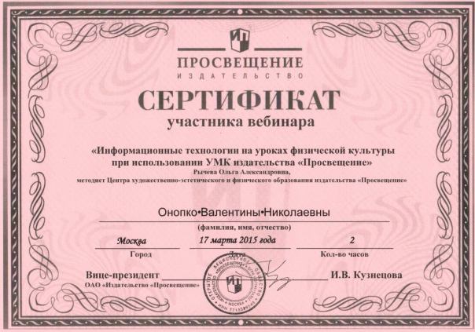
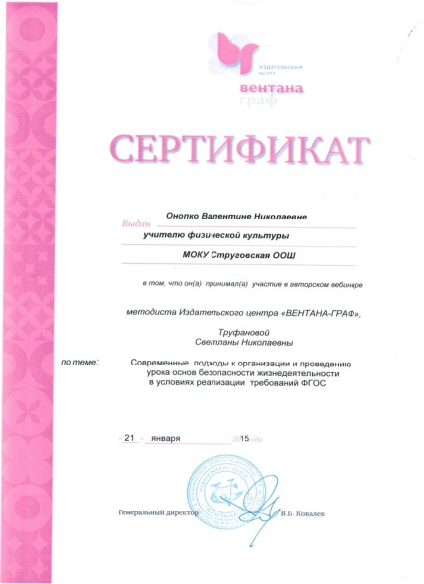
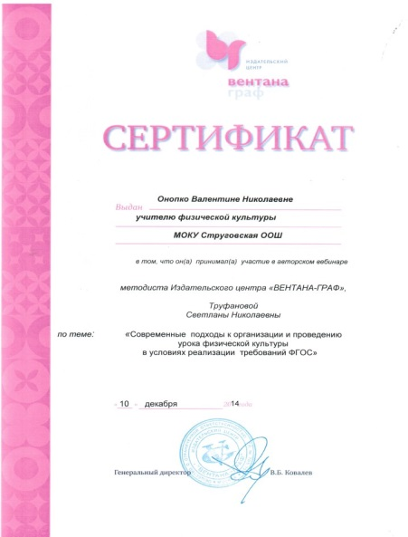
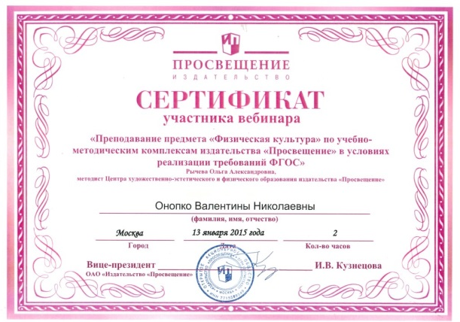
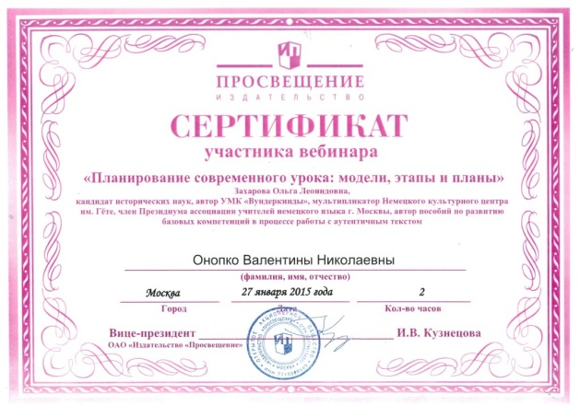
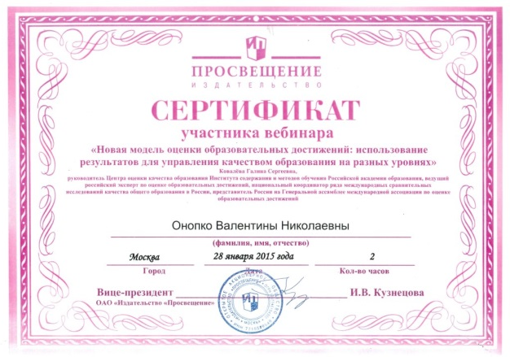
Повышение педагогического мастерства

Slide 6
Вклад в повышение качества образования
участие в деятельности педагогического совета школы, в работе ШМО «Диалог» и «Классный руководитель»
выступления на районном методическом объединении учителей физической культуры :
«Обмен опытом по теме самообразования «Введение современных технологий при проведении подвижных игр»;
сообщение по теме «Составление тематического планирования с учетом материально- технической базы образовательного учреждения»
открытые уроки и внеклассные мероприятия:
урок физкультуры в 7 классе по теме «Акробатика. Кувырок вперед, перекат назад, стойка на лопатках (м), кувырок назад в полушпагат (д)»
урок физкультуры в 9 классе по теме «Гимнастика. Перестроение из колонны по одному в колонну по два в движении. Прыжок ноги врозь (м.). Прыжок боком (д.)» 18.11.2015 г.,
внеклассное мероприятие «Веселые старты» среди 6-7 классов, посвященное Дню Матери 26.11.2015 г.
публикация разработок внеклассных мероприятий по физкультуре на образовательных сайтах в сети Интернет:
Публикация образовательной программы кружка «Чемпион» для 1-4 классов, Веб-ресурс «Видеоуроки в сети Интернет»
Публикация внеклассного мероприятия «Спорт – залог здоровья», Интернет проект «Копилка уроков - сайт для учителей» Kopilkaurokov.ru
Публикация внеклассного мероприятия «Спортивный рыцарский турнир», сайт «Конспекты-уроков. РФ»

Slide 7
Результаты участия школьников в соревнованиях (общекомандный зачет)
Мероприятие | Дата | Результат
Муниципальный этап Всероссийских спортивных соревнований школьников «Президентские состязания» среди сборных команд. | 02-03 марта 2011 г. | 2 место
Муниципальный этап Всероссийских спортивных соревнований школьников «Президентские состязания» среди сборных команд. | Февраль, 2012 г. | 3 место в соревнованиях «Веселые старты»
Районный слет-фестиваль «Мы - октябрьцы!» | 16.11.2012 г. | Диплом за участие в номинации «Мы спортсмены»
Муниципальный этап Всероссийских спортивных соревнований школьников «Президентские состязания» среди сборных команд. | 23 апреля 2014 г. | 1 общекомандное место
Муниципальный этап Всероссийских спортивных соревнований школьников «Президентские состязания» среди сборных команд. | 23 апреля 2014 г. | 2 место в номинации «Визитная карточка»
Муниципальный этап Всероссийских спортивных соревнований школьников «Президентские состязания» среди сборных команд. | 23 апреля 2014 г. | 2 место в спортивном многоборье
Муниципальный этап Всероссийских спортивных соревнований школьников «Президентские состязания» среди сборных команд. | 23 апреля 2014 г. | 3 место в эстафете
Муниципальный этап Всероссийских спортивных соревнований школьников «Президентские состязания» среди сборных команд. | апрель 2015 | 1 место в конкурсе «Визитная карточка»
Эстафета «Безопасное колесо» в районных командных соревнованиях «Юный друг полиции» , Медицинская подготовка | октябрь 2015 г. | 1 место в конкурсе «Медицинская подготовка»

Slide 8
Результаты участия учащихся в соревнованиях (личный зачет)
Учебный год | Фамилия, имя учащегося | Класс | Мероприятие | Результат
2011-2012 | Бражкина Алёна | 6 | Муниципальный этап Всероссийских спортивных соревнований школьников «Президентские состязания» среди сборных команд | Лучший результат в соревнованиях «Поднимание туловища из положения лежа»
2013–2014 | Псарева Валерия | 7 | Районная предметная олимпиада по физкультуре | 3 место
2013–2014 | Русанова Елизавета | 8 | Муниципальный этап Всероссийских спортивных соревнований школьников «Президентские состязания» среди сборных команд | 2 место в соревнованиях по бегу на 60 м.
2013–2014 | Бражкина Алёна | 8 | Муниципальный этап Всероссийских спортивных соревнований школьников «Президентские состязания» среди сборных команд | 3 место в соревнованиях по бегу на 60 м.
2014-2015 | Псарева Полина | 7 | Муниципальный этап Всероссийских спортивных соревнований школьников «Президентские состязания» среди сборных команд | 3 место по результатам личного первенства «Легкая атлетика и спортивная гимнастика» (бег 60 м)

Slide 9
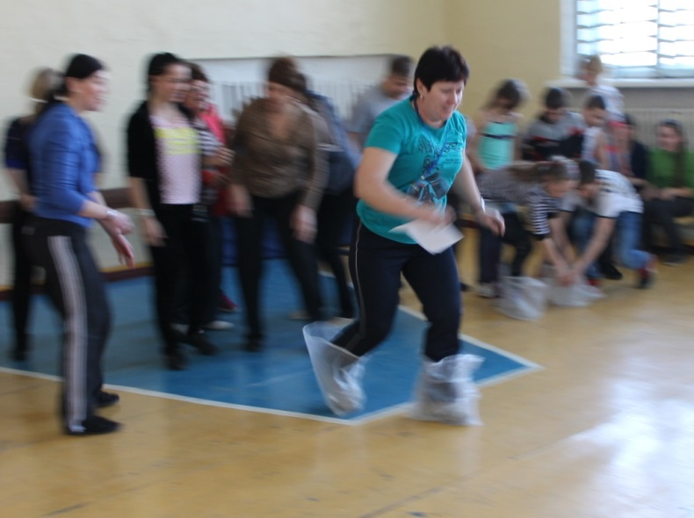
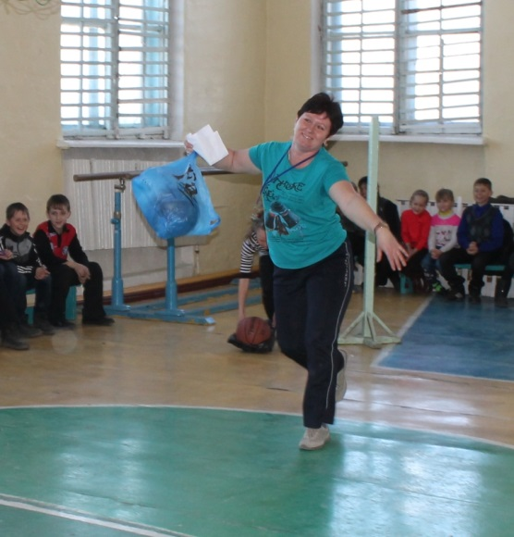
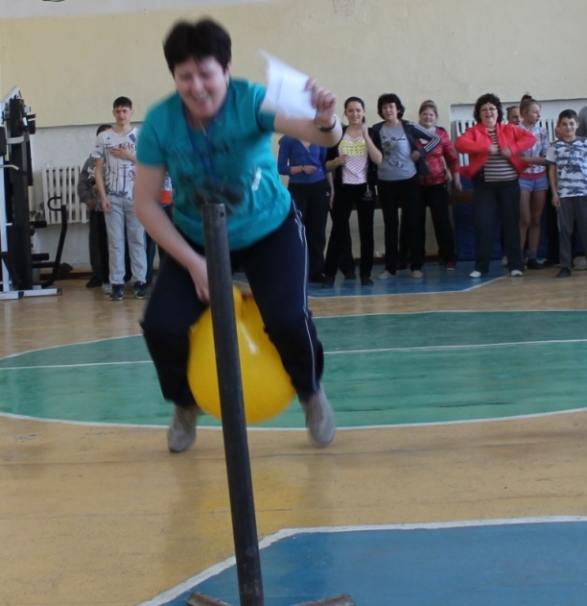
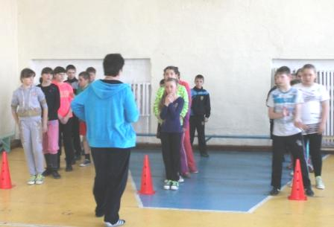
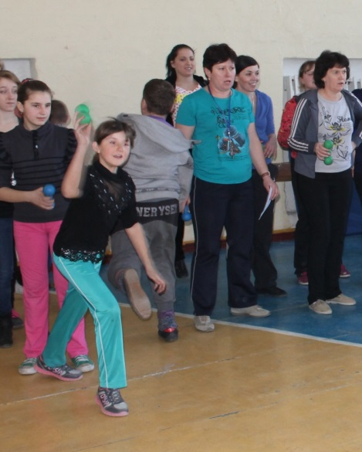
«Чтобы быть хорошим преподавателем, нужно любить то, что преподаешь, и любить тех, кому преподаешь» . В.О. Ключевский

Slide 10
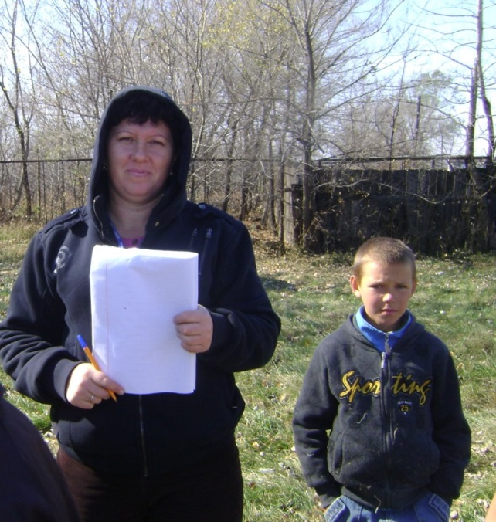
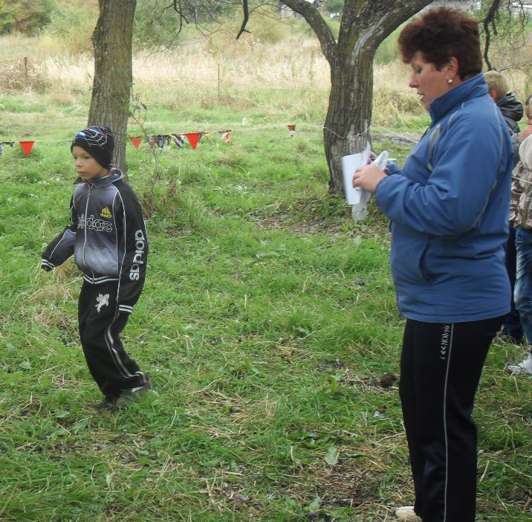
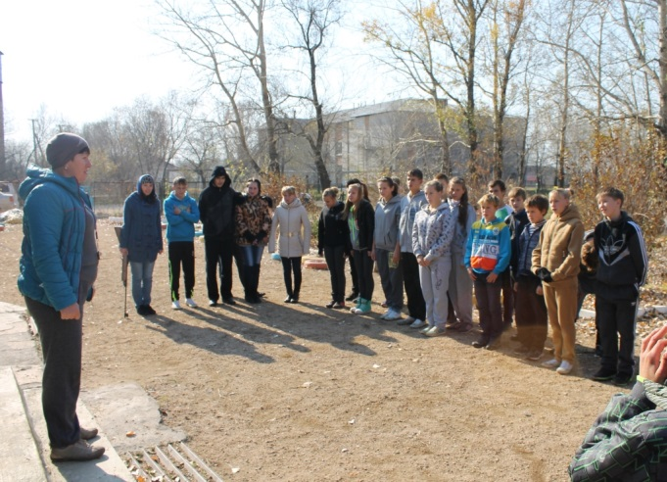
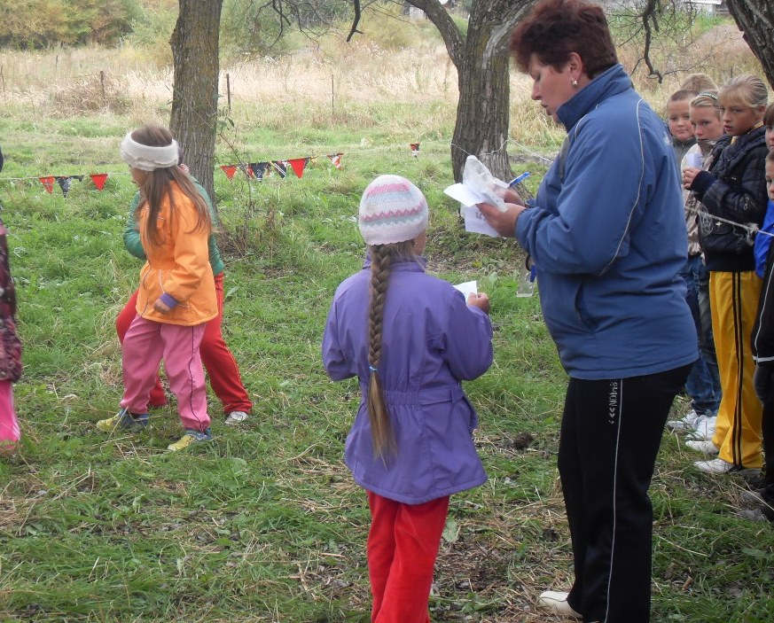
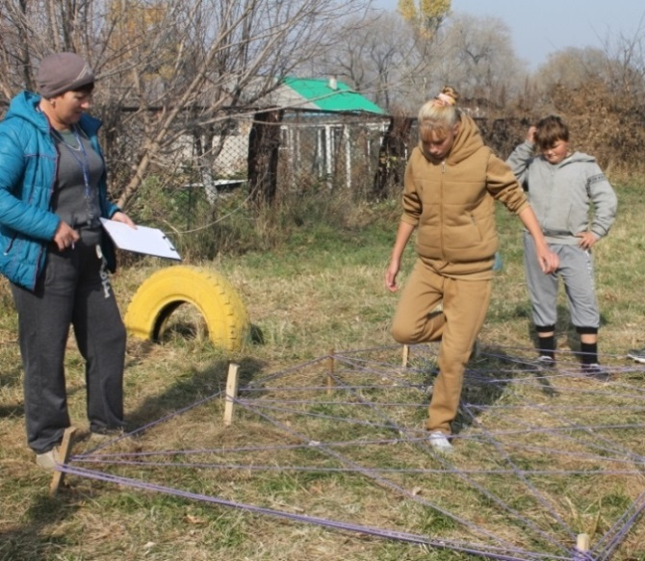
Организатор школьных спортивных мероприятий
Главный судья на школьной Зарнице
… на Турслет

Slide 11
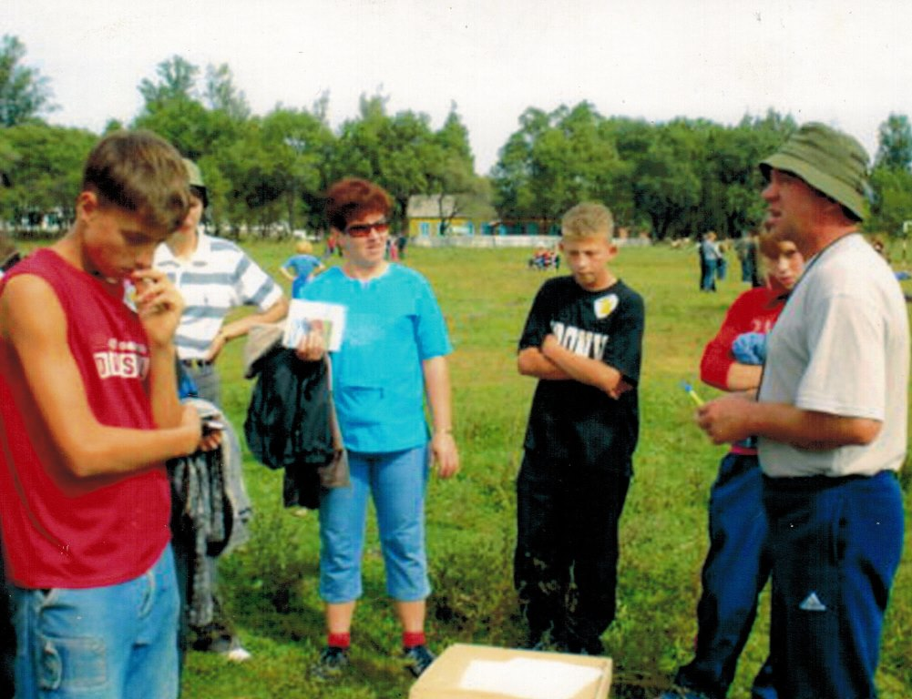
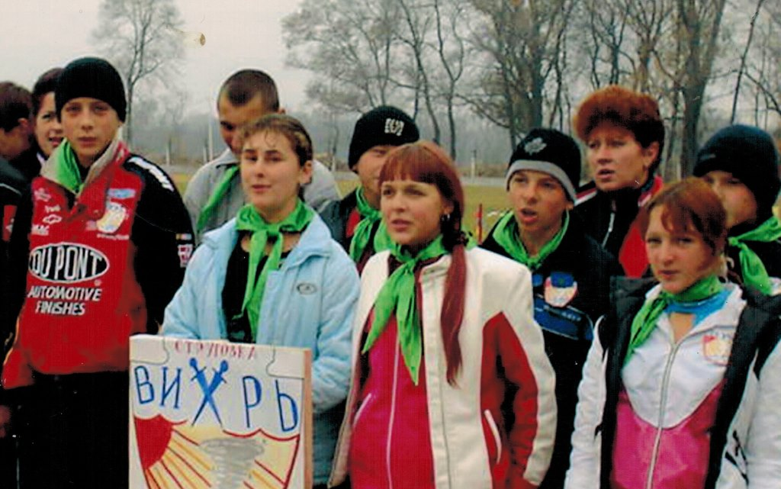
Участник, наставник, вдохновитель школьной команды в районных мероприятиях
Районный Турслет

Slide 12
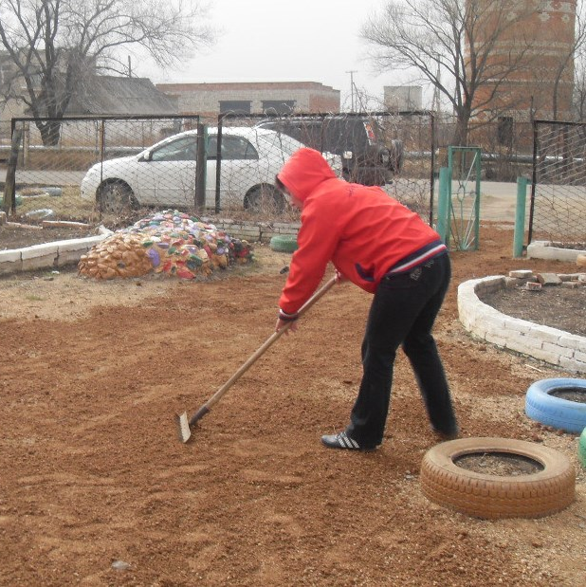
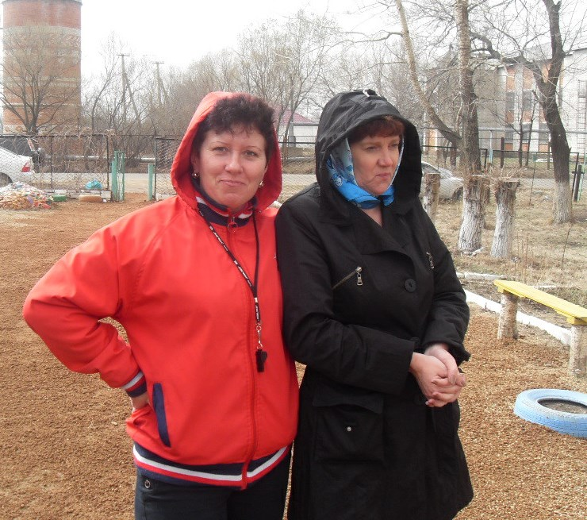
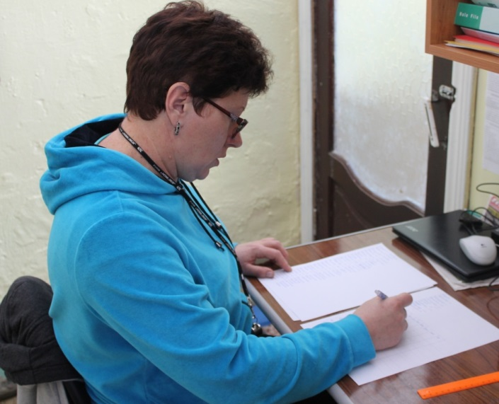
«Тот учитель хорош, чьи слова не расходятся с делом». Марк Катон Старший
На субботнике
Отчет- серьезное дело

Slide 13
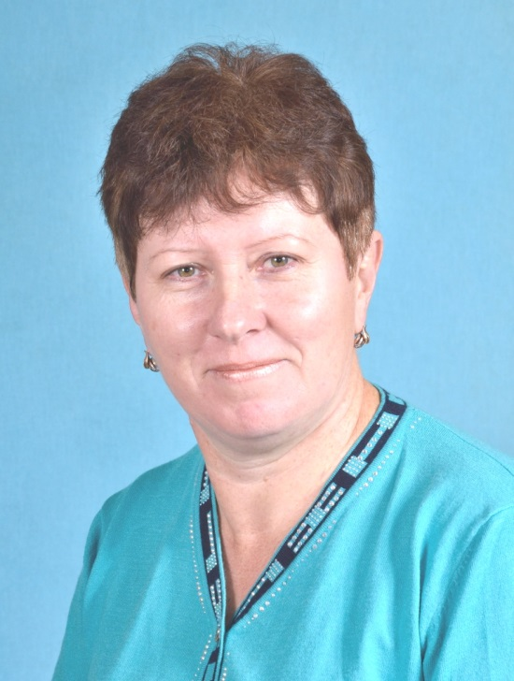
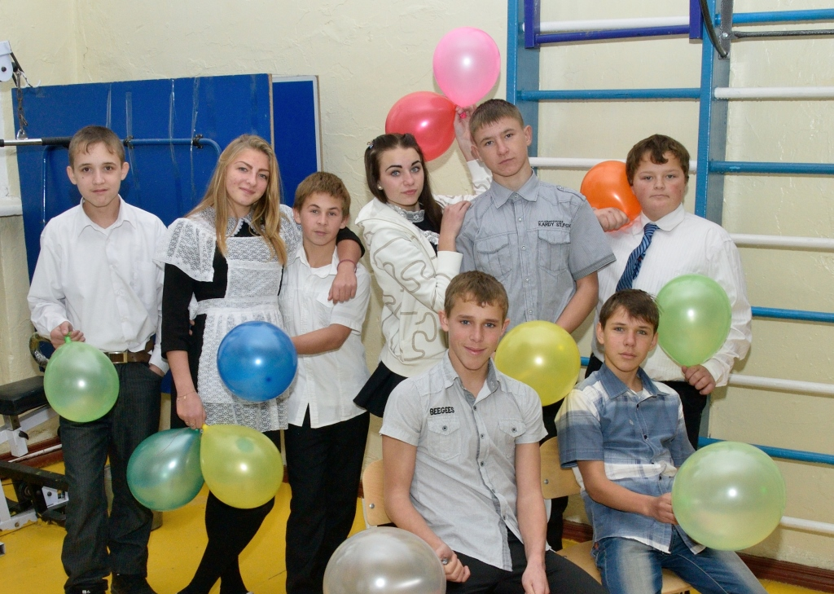
Классный руководитель 9 класса
Почти выпускники

Slide 14
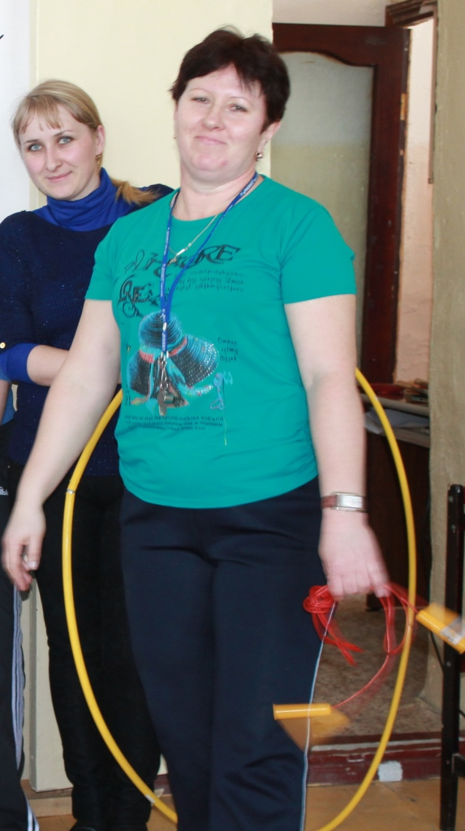
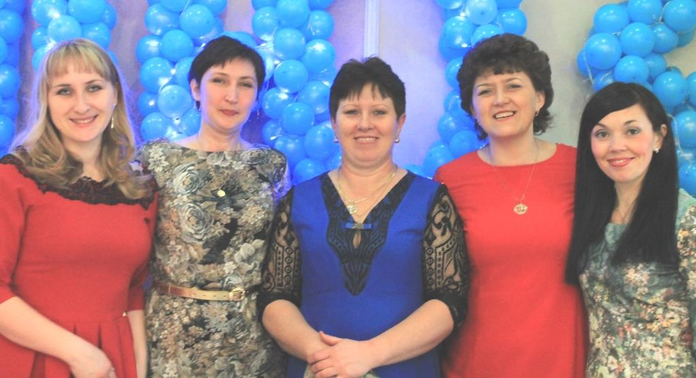
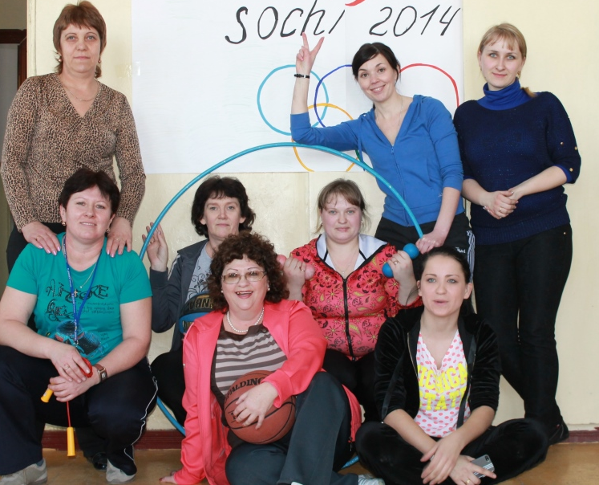
Душа педагогического коллектива
Всегда в центре событий

Slide 15
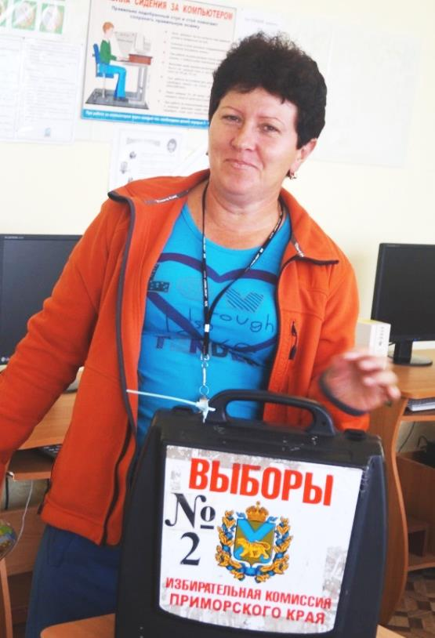
Общественная деятельность
Член народной дружины
Выборы Актива школы

Slide 16
Награды и поощрения

